Slide 1
사이버 보안 캡스톤 디자인
최종 제안서
[AI 드론탐지 및 식별 프로그램]
팀장 1594034 제진명
팀원 1594010 김태현

Slide 2
Contents
1
프로젝트 목적
2
안티드론 동향
3
프로젝트 개발 내용
4
프로젝트 진행 일정

Slide 3
프로젝트 목적

Slide 4
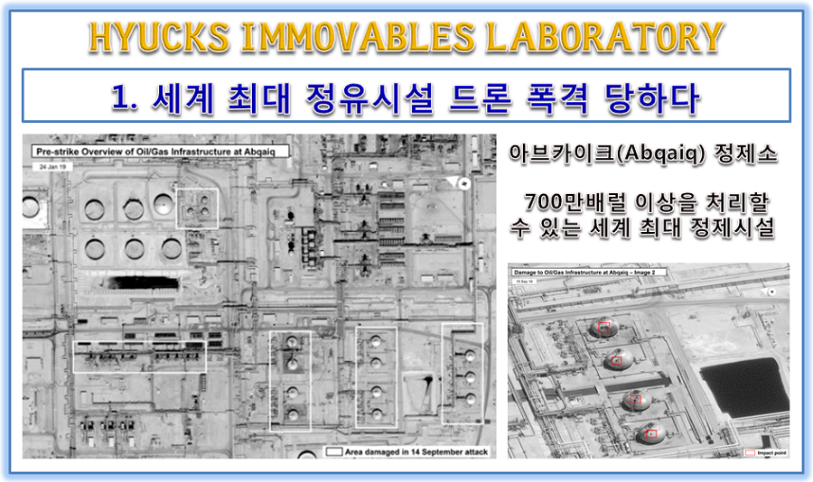
프로젝트 목적
• 작년 2019년 9월 사우디아라비아 유전시 설이 이란의 수십대의 드론테러를 당하여 유전시설이 불타는 사건이 발생
•현재 드론기체 발전속도에 비해 드론테러 등 악성 드론을 막는 기술은 발전하고 있지 않음
• 국내 원전소 등 드론 사용금지구역이 지정되어 있으나 그것을 감시하고 막는 기능은 전혀 없음
• 소규모 영공을 모니터링하고 드론출몰 시 드론을 감지하고 트래킹하여 출몰여부를 알리는 시스템을 개발하고자 한다.

Slide 5
안티드론 동향

Slide 6
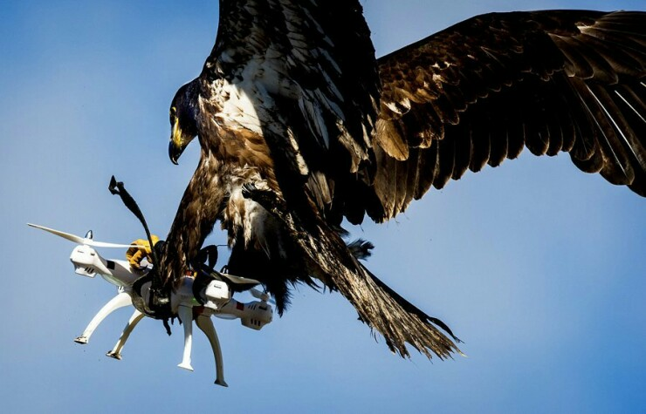
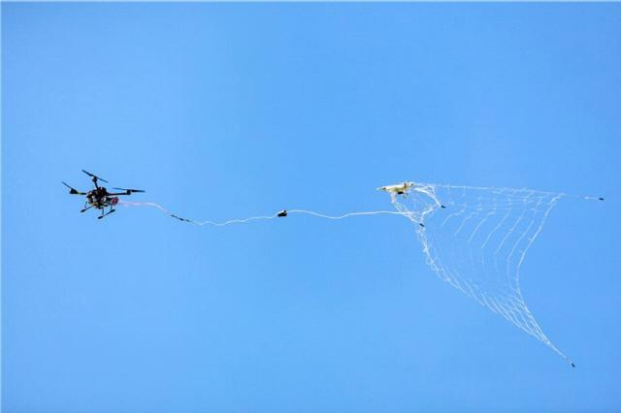
안티드론 동향
독수리를 이용한 안티드론
그물 포획방식 안티드론

Slide 7
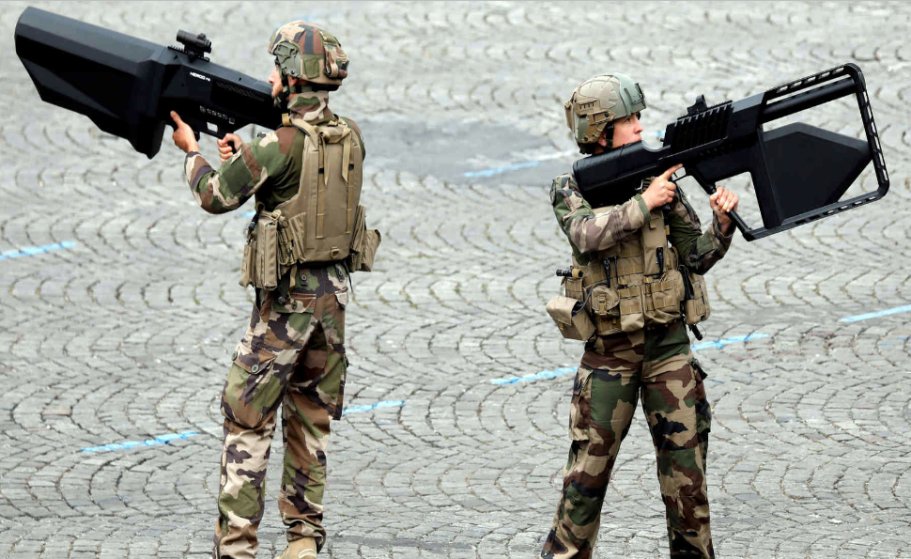
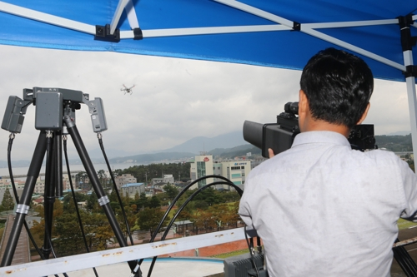
안티드론 동향 및 문제점
재밍건 방식 안티드론
현재 드론탐지를 위한 방법으로 사람의 눈으로 직접 탐지 해야한다는 문제점이 있다.

Slide 8
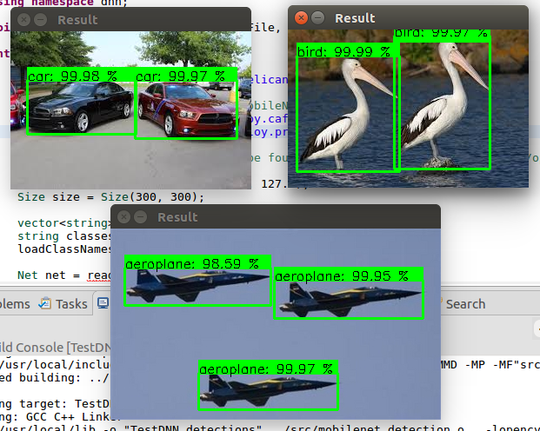
현재 드론 탐지기술과의 차이
현재 : 드론을 탐지하기 위해 사람의 눈으로 직접 탐지
↓
영상인식과 딥러닝으로 영공의 비행체 탐지
탐지된 비행체가 드론 등의 인공비행체인지 식별
식별된 비행체가 문제가 있다고 판단하면 알림

Slide 9
프로젝트 개발 내용

Slide 10
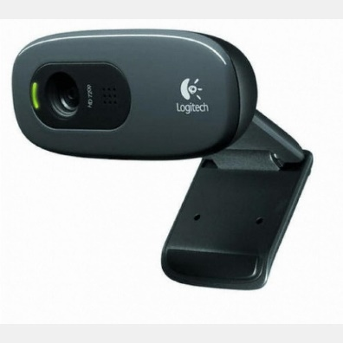
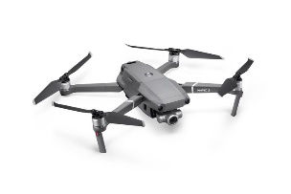

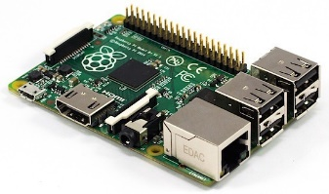

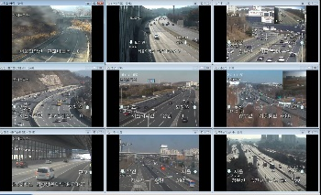
프로젝트 개발내용
2자유도 실물 로봇을 기반으로 로봇의 움직임, 인공지능, 영상전송 등은 라즈베리파이 사용.
영상정보를 가공하여 딥러닝기술로 로봇이 맡은 영공 구역에서 지정한 객체(드론, 연등, 새 등)를 인지하여 트래킹
영상정보는 서버를 통해 웹과 앱으로 실시간 모니터링
객체 발견 시 1차 알람을 모니터링 웹과 앱으로 알림
S
W
T

Slide 11
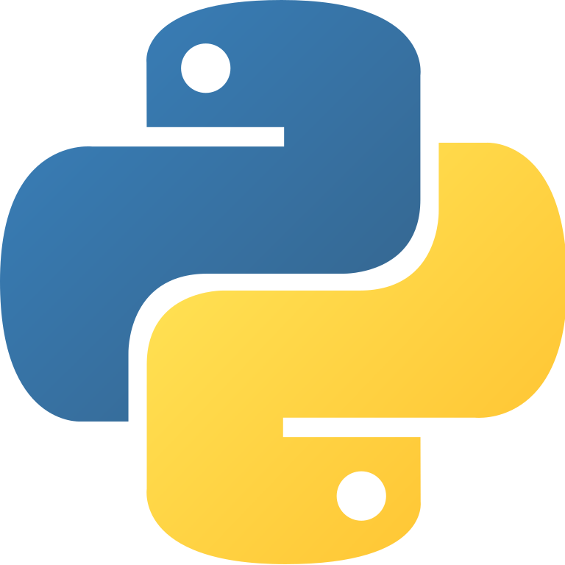



프로젝트 개발내용
개발 언어 : python (opencv)
Deep learning neuron network : YOLO
Web & mobile application : react native

Slide 12
프로젝트 진행 일정 및 역할

Slide 13
프로젝트 진행 일정
4월 1주차 : 지정객체 트래킹 로봇 만들기
4월 2주차 : 지정객체 딥러닝 교육코드 짜기
4월 3주차 : 딥러닝으로 교육된 로봇이 지정객체를 인식하고 트래킹하는지 테스트
4월 4주차 : 영상 스트리밍 웹에서 모니터링
4월 5주차 : 지정객체 출몰시 출몰알람데이터베이스 구축 데이터베이스에 담긴 데이터를 기반으로 실시간 정보 업데이트
5월 1주차 : 데이터베이스에 실시간으로 생성되는 데이터를 기반으로 웹,앱 만들기(로그인 시 접속 가능 웹,앱)
5월 2주차 : 만든 웹,앱에 라즈베리 영상데이터 실시간 스트리밍 구간 만들기
5월 3주차 : 웹,앱에서 수동 컨트롤 기능 추가
5월 4주차 : 최종 수정 및 테스트
6월 1주차 : ppt준비

Slide 14
팀원 및 역할
김태현
It응용시스템 공학과
역할 : 딥러닝 프로그래밍, 3d 모델링 & 프린팅
제진명
It융합공학부(사이버보안트랙/사물인터넷트랙)
역할 : 딥러닝 프로그래밍, 웹 & 앱 개발

